Slide 1
CHÀO MỪNG CÁC EM ĐẾN VỚI TIẾT
TOÁN LỚP 1
Giáo viên: ......................

Slide 2
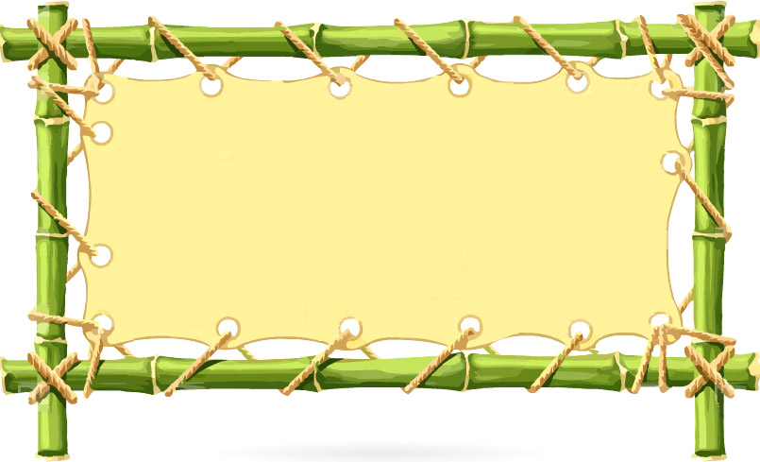
Bài 19: Ôn tập hình học

Slide 3
Trò chơi: Ai giỏi nhất

Slide 4

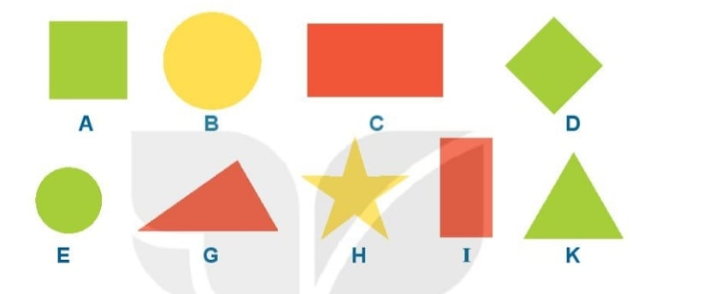
1
Những hình nào là hình vuông?
Những hình nào là hình tam giác?
Những hình nào là hình tròn?
Những hình nào là hình chữ nhật?

Slide 5
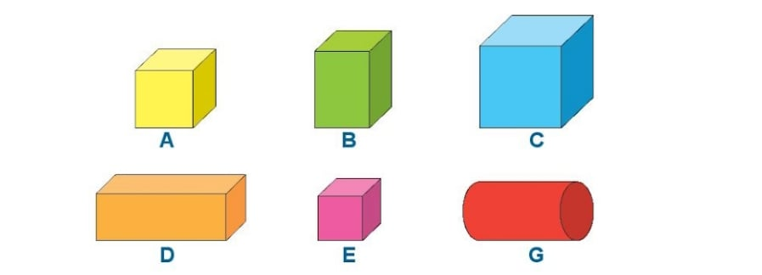
2
Những hình nào là khối lập phương?

Slide 6
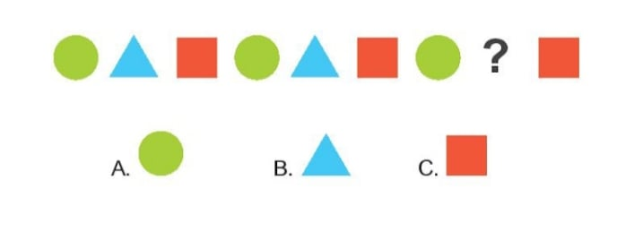
3
Hình thích hợp đặt vào dấu “?” là hình nào?

Slide 7
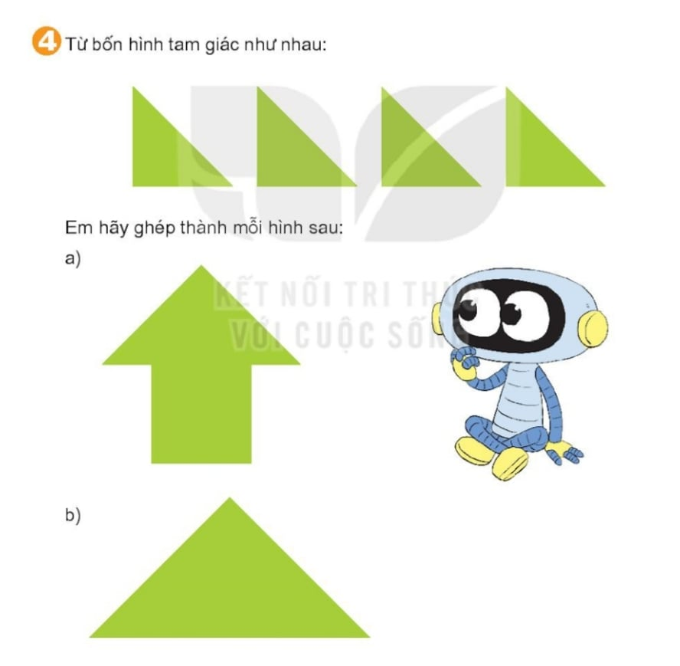

Slide 8


Slide 9
Dặn dò
.....................
..................

